Slide 2
Знакомство с творчеством С.Я. Маршака
Нет такого человека, которому было бы неизвестно имя Самуила Яковлевича Маршака. Произведения этого талантливого поэта и драматурга навсегда откладываются в памяти любого, кто хоть однажды их услышал. На его стихах росло не одно поколение. Благодаря простой рифме и лёгкому слову, его сказки, пьесы и стихи находят живой отклик у детей любого возраста.

Slide 3
Книги С.Я. Маршака в нашем уголке

Slide 4
Творчество Маршака – философия жизни Его сказка, часто не выдумка, а быль, хитро переплетённая с вымыслом. Его поэзия – не просто пересказ о событиях и делах, а целая философия. Они ненавязчиво рассказывают детям об окружающем мире, развивают фантазию и речь, чувства и разум, формируют нравственно-этические ценности. Передача этических моделей поведения в них осуществляется не с помощью абстрактных понятий, а через поступки настоящих героев, людей или животных, поведение которых очень важно для ребёнка

Slide 6
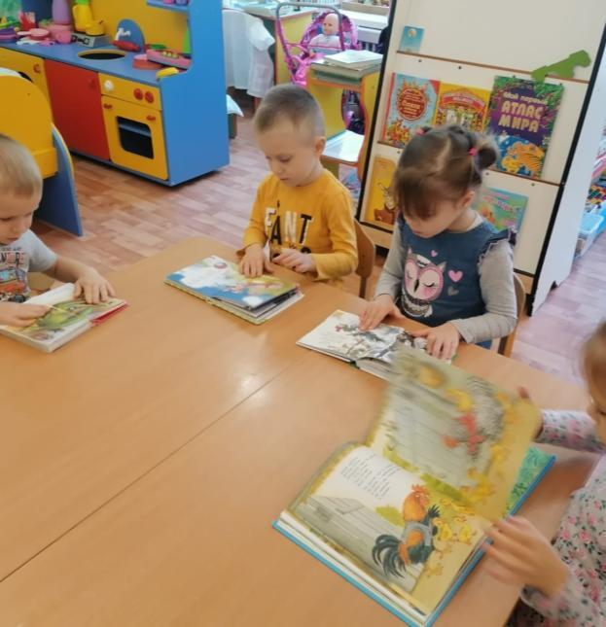
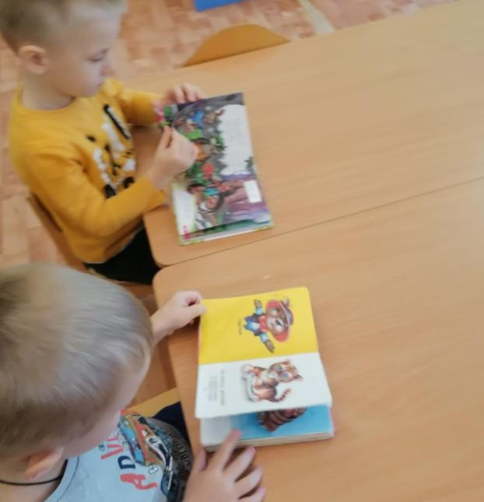
Рассматривание иллюстраций

Slide 7
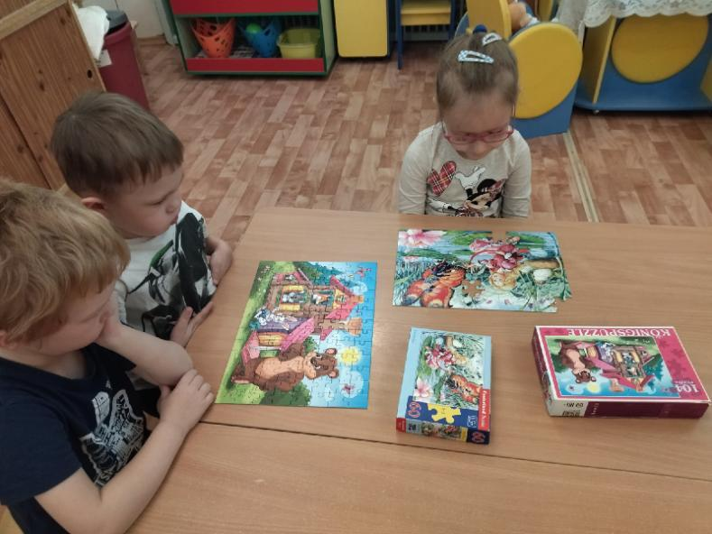

Slide 8
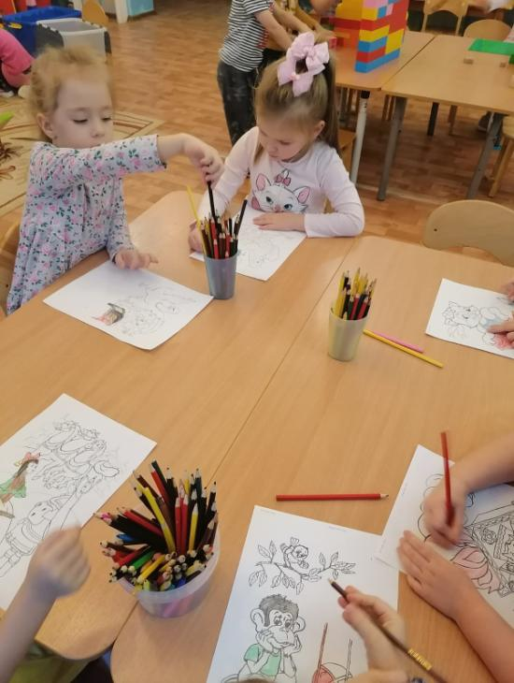
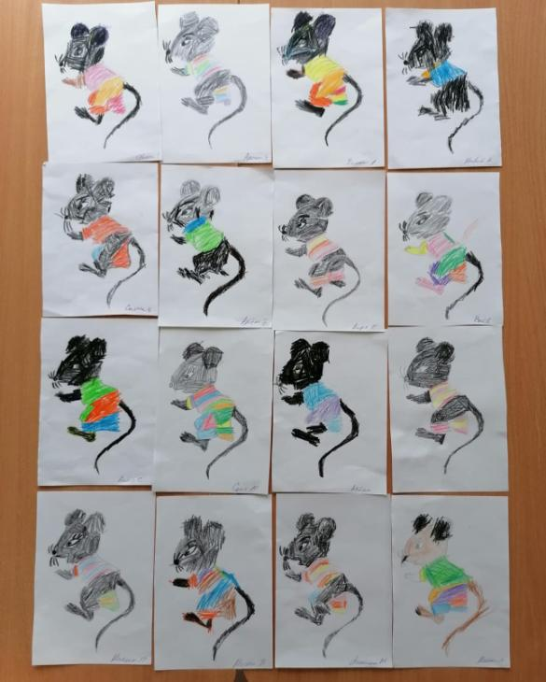
Раскраски и рисунки по произведениям С.Я. Маршака

Slide 9
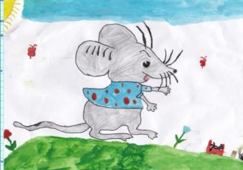
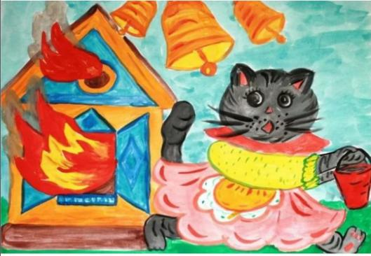
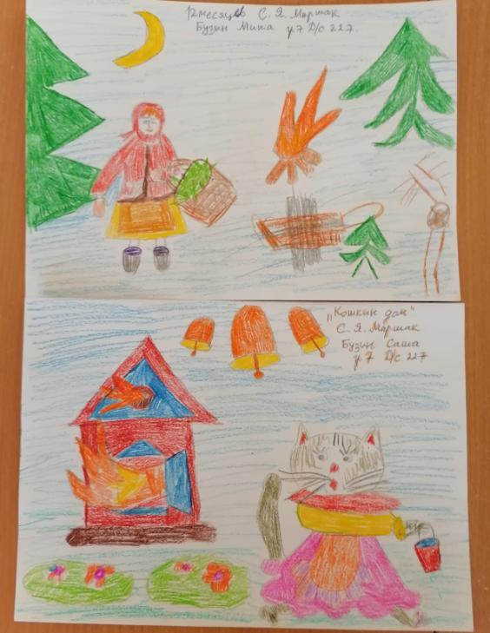
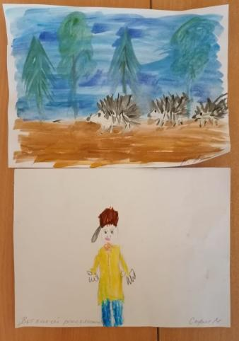
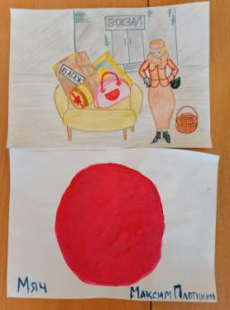
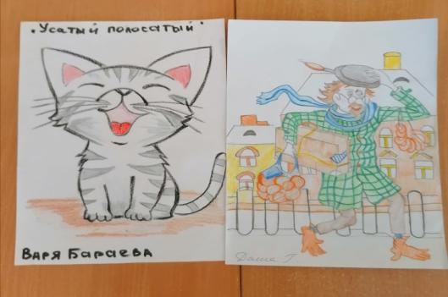
Совместное творчество детей и родителей

Slide 10
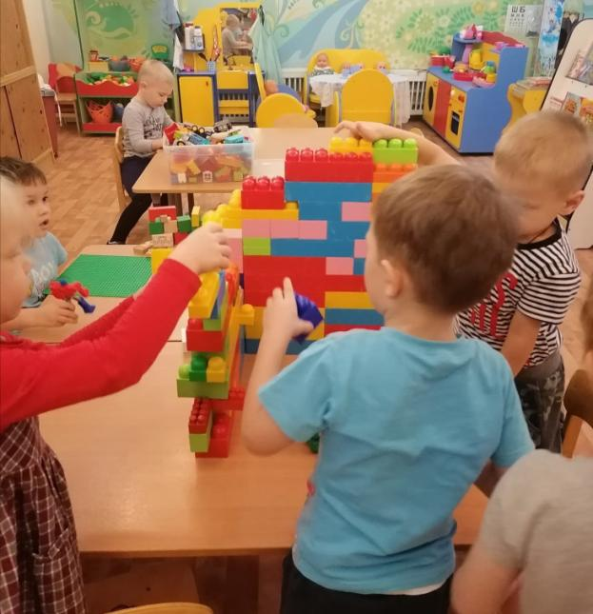
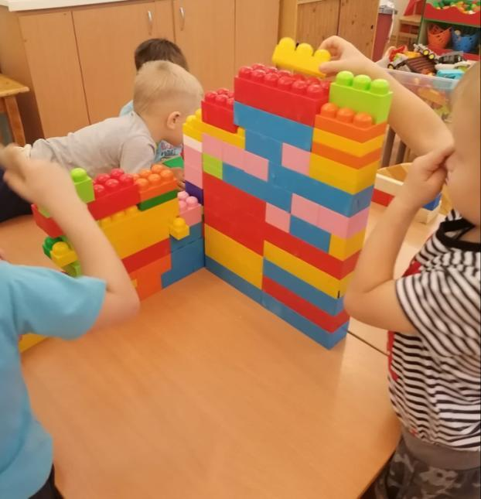
Постройка из конструктора "Кошкин дом"

Slide 11
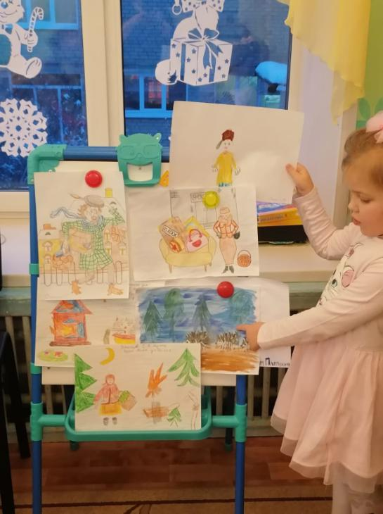
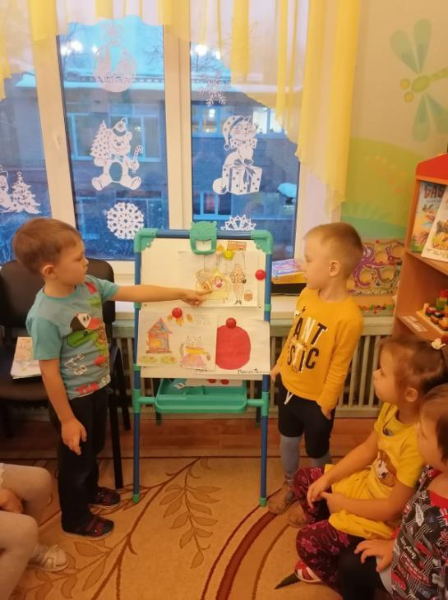
Викторина: "Угадай по рисунку героя"

Slide 12
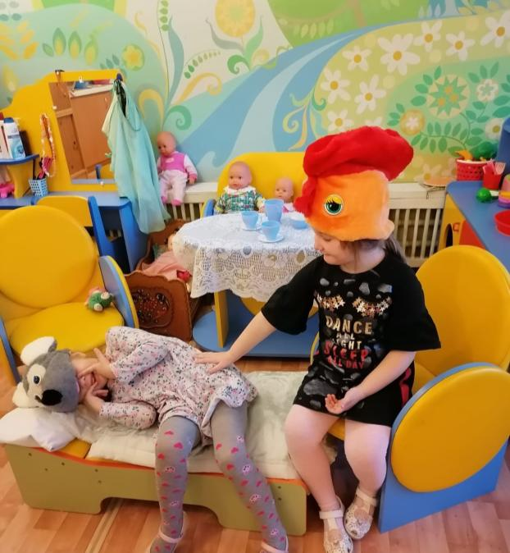
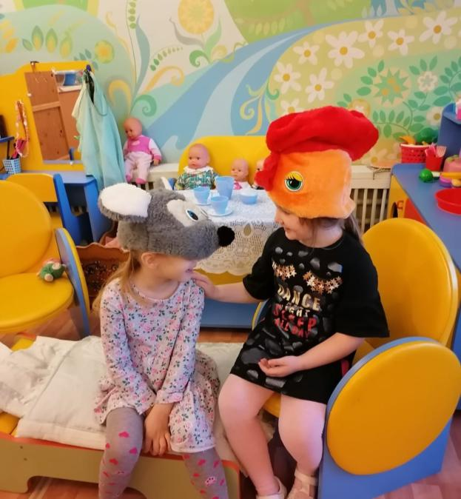
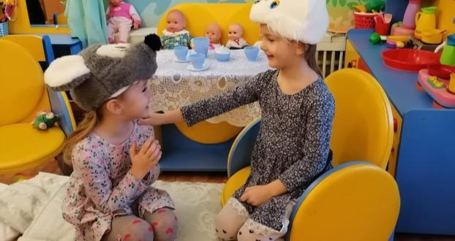
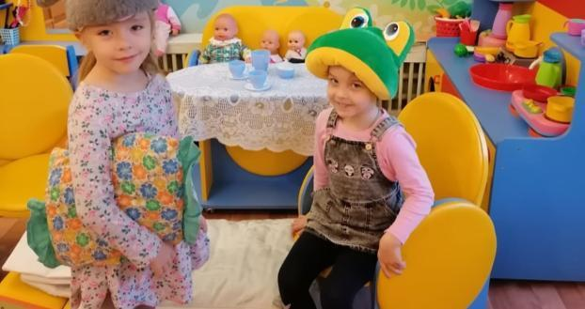
Инсценировка сказки о глупом мышонке

Slide 13
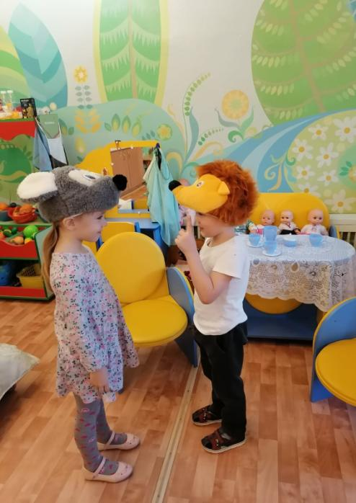
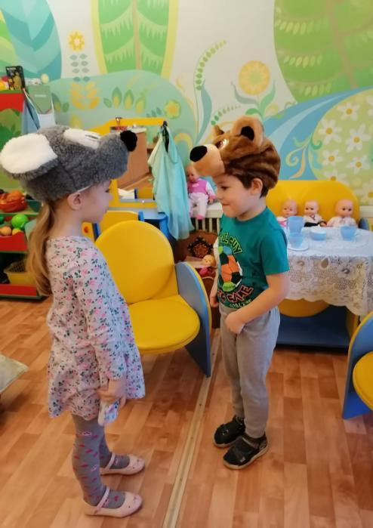
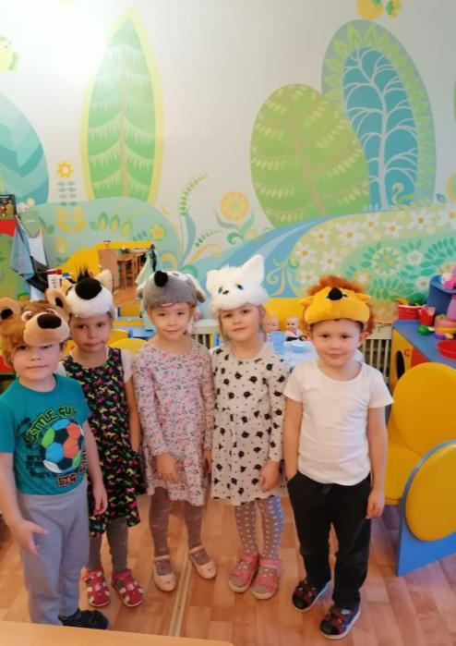
Инсценировка сказки об умном мышонке

Slide 14
Произведения С.Я. Маршака праздником входят в каждый дом для детей любого поколения, разгоняют грусть и тоску, вызывают улыбку и смех. Они знакомы нашим детям, нам самим, нашим мамам и папам и даже более старшему поколению. Вероятно, потому, что они как-то по-особенному, «по-маршаковски» передают народные мотивы, насквозь пронизанные живой речью и знакомыми с младенчества сказочными историями.

Slide 15
Спасибо за внимание!

